Slide 1
전통적 마츠리
4계절이 뚜렷한 기후
지역마다
다양한 신과 제사
다양하고 개성이 강한 전통적 마츠리 탄생
신앙적·종교적 행위
제사적 측면>축제적 측면

Slide 2
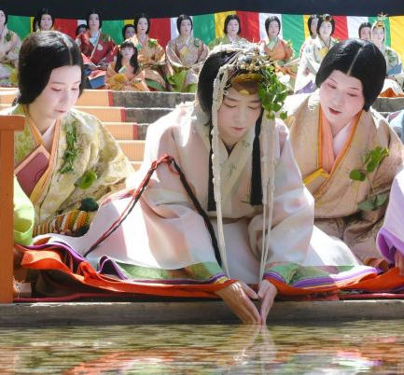
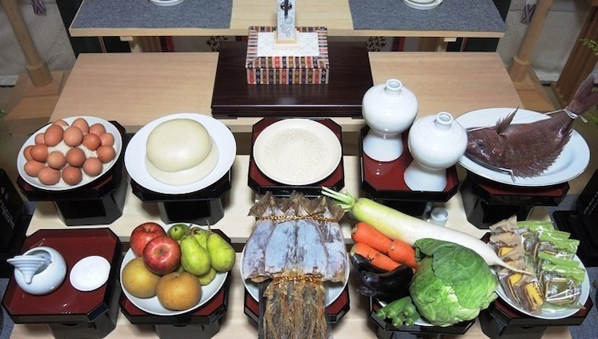
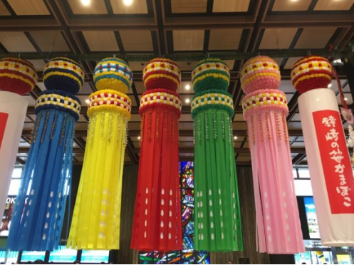
마츠리의 과정①
영적 존재를 불러들이기 위한 준비
사람과 공간의 정화
영적 존재를 위한 공물
영적 존재를 위한 치장
미소기(禊ぎ)
신센(神饌)과 미키(神酒)
역의 마츠리 장식

Slide 3
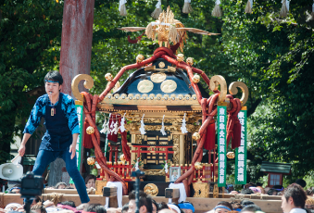
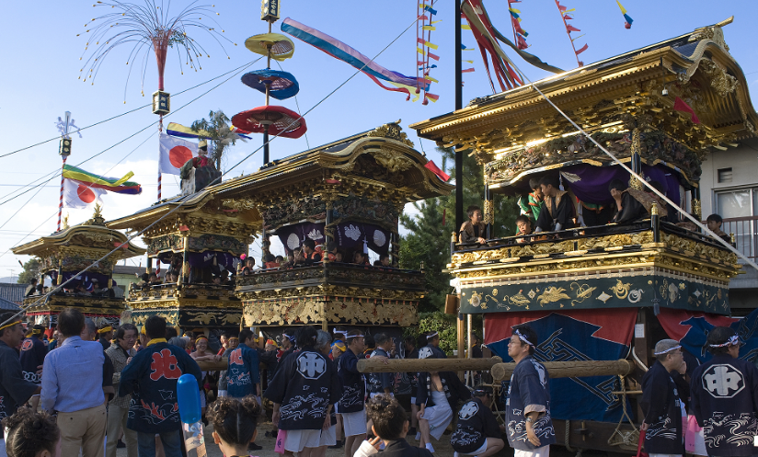
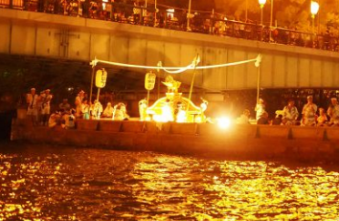
마츠리의 과정②
영적 존재의 행차
신의 행차
축복
시민
미코시(神輿)
다시(山車)
배

Slide 4
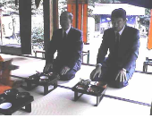
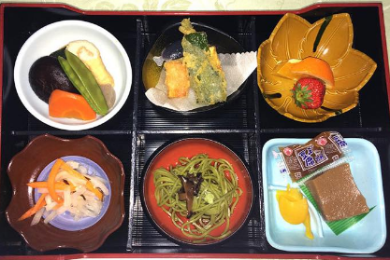
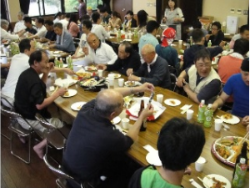
마츠리의 과정③
본래 의미
현대 의미
의례 과정이 끝난 뒤
공물을 나눠 먹는 의식
축제 후 참가자가
함께 모여 먹는 연회
나오라이
(直会)
신과의 친밀도 상승
신의 수호 ∙ 가호
마지막 유흥을
구성원들의 단합력 상승

Slide 5
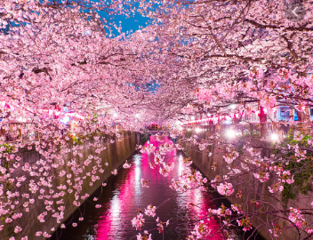
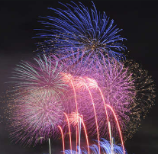
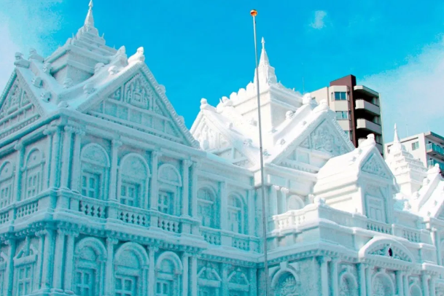
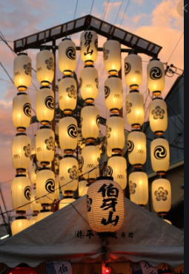
마츠리와 사계(四季)
3~5月
무탈한 농사 기원
화려한 에너지
6~8月
역병과 자연 재해 방지
혼령의 위로와 성불
하루마츠리
(春祭)
나츠마츠리
(夏祭)
후유마츠리
(冬祭)
아키마츠리
(秋祭)
11~2月
병마나 재액 퇴치 기원
영력의 획득 기원
9~11月
풍년에 감사
풍수해의 방지 기원

